Slide 1








Orientaciones para la
Fase Intensiva del
Consejo Técnico Escolar
Centros y Escuelas
Educación Básica

Slide 2




Sesión 2: El Programa Analítico de la escuela
Propósito:
Profundizar en la apropiación del
planteamiento curricular de la
Nueva Escuela Mexicana.

Slide 3


Insumos:
  Anexo 2. Codiseño del Programa Analítico: https://gestion.cte.sep.gob.mx/insumos/docs/2526_s0_insumos3_anexo2.pdf
  Programas sintéticos: https://educacionbasica.sep.gob.mx/programas-de-estudio-para-la-educacion-preescolar-primaria-y-secundaria-programas-sinteticos-de-las-fases-2-a-6/

Slide 4


El Plan de Estudio para la Educación Preescolar, Primaria y Secundaria y el Currículo Nacional aplicable a la Educación Inicial se proponen dejar atrás las propuestas centradas en un currículum nacional único y homogéneo, con contenidos fragmentados, para dar cauce al proyecto educativo de la Nueva Escuela Mexicana que plantea un currículum vivo, flexible y organizado por Fases y Campos formativos, que buscan la integración de conocimientos de las diferentes disciplinas, a través de los Ejes articuladores, así como recuperar los saberes que emergen de las comunidades locales y regionales en las que están inmersas las diferentes escuelas y de las que son parte niñas, niños y adolescentes.

Slide 5


Este proyecto educativo va más allá de una reconceptualización, se trata de un verdadero cambio de paradigma que debe modificar las prácticas educativas tanto de docentes como de directivos, así como la manera en que se aprende y enseña en las escuelas.
Para realmente trascender el currículo homogéneo y prescriptivo se propone la construcción de un currículo flexible, abierto y vivo por lo que el codiseño de los programas de estudio es visto como un proceso permanente donde la contextualización de los Contenidos atenderá:

Slide 6


…el carácter regional, local, contextual y situacional del proceso de enseñanza y aprendizaje a cargo de las profesoras y profesores y solicitado por los gobiernos de las entidades federativas (…)
El codiseño no elude la observancia obligatoria de los programas de estudio de [inicial], preescolar, primaria y secundaria, pero en ese marco es preciso transitar a una visión contextualizada, flexible y realista sobre la toma de decisiones de las maestras y los maestros respecto a cómo se enseña en la escuela. Lo nacional tiene que reposicionarse como el espacio de lo común desde la diversidad que caracteriza un país como México. (SEP, 2024a, pp. 11-12)

Slide 7



Los materiales elaborados por la Federación son:
  El Plan de Estudio para la Educación Preescolar, Primaria y Secundaria. (Acuerdo 14/08/22).
  El Currículo Nacional aplicable a la Educación Inicial: Programa Sintético de la Fase 1. (Acuerdo 07/08/23).
  Los Programas de Estudio para la Educación Preescolar, Primaria y Secundaria: Programas Sintéticos de las Fases 2 a 6. (Acuerdo 08/08/23).
  Los Libros de Texto Gratuitos para la educación preescolar, primaria y secundaria.

Slide 8


El Programa Sintético es el primer nivel de concreción de la propuesta curricular, integra los Contenidos y Procesos de Desarrollo de Aprendizaje (PDA) de carácter nacional, propuestos por la autoridad educativa, organizados por Campos formativos y Fases.
En el Programa Sintético se presentan los PDA que han de desarrollar [niñas, niños y adolescentes], vinculados a los rasgos del Perfil de egreso y los Ejes articuladores, con la intención de orientar la práctica de maestras y maestros.
La organización del Programa Sintético se corresponde con un proceso a través del cual, las y los estudiantes aprenden, resignifican, rearticulan y expresan los saberes del periodo en cuestión.
(SEP, 2024d, p. 18)

Slide 9


Los contenidos se organizan en cuatro Campos formativos para abordar temas y problemáticas que impulsen la comprensión de diversas situaciones y sus posibles alternativas mediante los PDA.
El Programa Analítico, segundo nivel de concreción curricular, es elaborado colectivamente por las y los docentes, generalmente en el marco de los Consejos Técnicos Escolares, como resultado del codiseño.

Slide 10


El codiseño es un proceso de formación-apropiación en el que los colectivos escolares contextualizan los contenidos para atender el carácter regional, local, contextual y situacional del Plan de Estudio 2022, respetando los programas de estudio pero adoptando una visión territorializada de lo que se enseñará.
Este proceso considera la diversidad de saberes y responde a las condiciones personales, sociales, culturales y económicas de estudiantes, docentes, planteles, comunidades y regiones del país, conforme al artículo 22 de la Ley General de Educación
(SEP, 2024a, pp. 73-74).

Slide 11
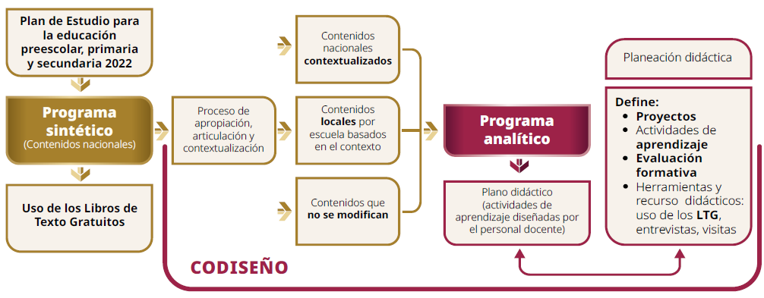

Slide 12


Para su realización se parte de la lectura crítica de la realidad que permita desarrollar la contextualización de Contenidos y PDA de los Programas Sintéticos, así como la incorporación de nuevos contenidos.
Por lo tanto, el Programa Analítico es la propuesta curricular que maestras y maestros construyen durante un ciclo escolar en los colectivos escolares, a partir del conocimiento del Plan de Estudio; de la recuperación y el análisis de los Programas Sintéticos de carácter nacional, y del análisis sistemático tanto de las condiciones institucionales como del conjunto de experiencias docentes frente a los temas que se intenta desarrollar; es decir, de las problemáticas, temas y asuntos comunitarios, locales y regionales, todo ello mediante el ejercicio de codiseño.

Slide 13



Por lectura de la realidad se entiende el ejercicio de problematización sobre las condiciones educativas de la escuela: sus retos, en términos de aprendizaje y en relación con el perfil de sus estudiantes; esto es, la reflexión fundamental sobre sus características, sus procesos de aprendizaje y sus dificultades.
También incluye los desafíos que enfrentan las y los docentes, así como la confluencia con el papel de los padres de familia y del contexto social de la escuela, en las condiciones inmediatas o mediatas que inciden en el contexto escolar, desde la perspectiva comunitaria hasta la de las necesidades de convivencia que tiene la humanidad entre sí y con el planeta. (SEP, 2024c, p. 45)

Slide 14



En la Contextualización:
Se busca que los contenidos de los Programas de estudio, las actividades de aprendizaje y las formas de evaluación, prescritas como obligatorias, desde inicial a secundaria, sean contextualizados por el magisterio y el estudiantado para otorgarles significados y valores que puedan ser vinculados con tradiciones, saberes, relaciones y procesos de sus comunidades. (SEP, 2024a, p. 74)

Slide 15



Los colectivos docentes integran las condiciones comunitarias y locales en el diseño curricular, resignificando Contenidos de los Programas Sintéticos según las necesidades del contexto.
El codiseño curricular exige asumir el rol de profesionales de la educación y agentes activos del entorno, con autonomía y mirada crítica, orientados al Perfil de egreso.
La contextualización implica analizar los Programas Sintéticos para:
  Articular Contenidos de Campos formativos y Ejes articuladores.
  Ajustar Contenidos a necesidades del alumnado y contexto.
  Incorporar nuevos Contenidos o mantener los del Programa Sintético sin cambios.

Slide 16
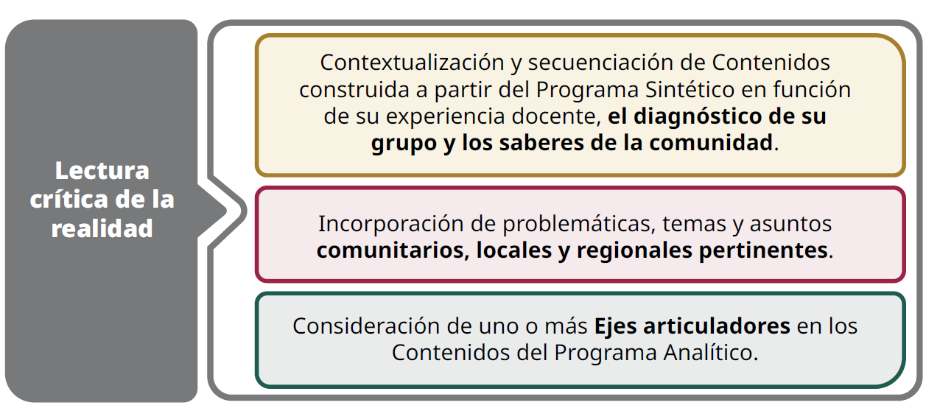
Por lo tanto, el Programa Analítico tendría que considerar:

Slide 17
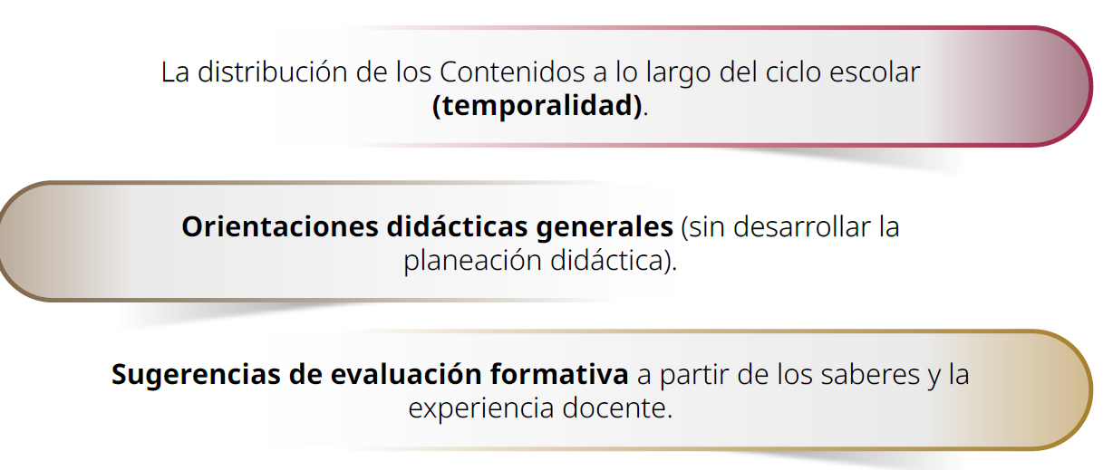
La construcción del Programa Analítico incluye:

Slide 18


Estos elementos podrán ser considerados en un recurso libre que sintetice la construcción deliberativa acordada por el colectivo escolar, sobre qué enseñar y cómo enseñar en bloques de tiempo determinados.
Este documento será la guía de ruta para el trabajo que se desarrolle a lo largo del ciclo escolar, debe considerarse como un documento abierto, que será permanentemente revisado y reconstruido a partir de su puesta en marcha en los bloques de tiempo acordados, es decir se trata de un currículo flexible que es modificado a la luz de la práctica educativa, dónde la evaluación formativa tiene un papel central.

Slide 19


Pausa activa:
El paso de la montaña
Instrucciones:
  De pie, con los brazos a los lados.
  Comienza a caminar lentamente por el salón, respirando profundamente.
  Imagina que estás subiendo una montaña, levanta las rodillas (alternándolas) como si estuvieras escalando.
  Después de un minuto, comienza a bajar la montaña caminando de nuevo con los pies más juntos y respirando tranquilamente.
  Finaliza con una respiración profunda y vuelve a tu lugar con calma.
  ¡Listos para seguir!

Slide 20


Taller para el diseño del programa analítico
Reunidos en fases o por grados, elaboren o ajusten el Programa Analítico, considerando las orientaciones que hemos visto el día de hoy.

Slide 21

Aplauso y comentario
Instrucciones:
  Todos de pie.
  Una persona inicia con un aplauso mirando a otro compañero, diciendo una palabra positiva o algo que haya aprendido de la sesión.
  Ejemplo: "Gracias por la reflexión sobre el Programa Analítico"
  Esa persona recibe el aplauso y el comentario, y a su vez da un aplauso a otro compañero, diciendo también algo que valoró o aprendió de la sesión.
  Esto continúa hasta que todos hayan recibido un aplauso y un comentario, cerrando con una última ronda de aplausos colectivos.

